Slide 1
بخش 1: معرفی
معاینه صحتمندی زنان

Slide 2
معاینه های صحتمندی زنان فرصتی برای بررسی صحت کلی یک زن میباشد.
Notes:
معاینه های صحتمندی زنان فرصتی برای بررسی صحت کلی یک زن میباشد. این معاینه ها شامل صحت جسمی، صحت روانی و وضعیت اجتماعی است.

Slide 3
معاینه های صحتمندی زنان فرصتی برای بررسی صحت کلی یک زن میباشد.
چک کردن قد و وزن، فشار خون و نبض، بررسی واکسین ها و
شامل مواد زیر است:
Notes:
معاینه صحتمندی زنان شامل چک کردن قد و وزن، فشار خون و نبض شما، بررسی واکسین های شما و معاینات دیگر با در نظر داشت اینکه شما چگونه احساس میکنید، میباشد.

Slide 4
معاینه های صحتمندی زنان
معمولاً موارد ذیل را در بر میگیرد:
معاینه سینه
معاینه لگن خاصره
تست پاپ
.1
.2
.3
Notes:
همچنین، این معاینه ها معمولاً شامل سه مورد ذیل میباشد: معاینه سینه، معاینه لگن خاصره و
معاینه پاپ.

Slide 5
رفتن به معاینه های صحتمندی زنان را زمانی آغاز کنید که:
معاینه های صحتمندی زنان
معمولاً موارد ذیل را در بر میگیرد:
از نظر جنسی فعال باشید
یا
سن شما از 21 سال بالاتر باشد
-
-
معاینه سینه
معاینه لگن خاصره
تست پ
.1
.2
.3
Notes:
داکتران در ایالات متحده توصیه میکنند که زنان پس از آغاز مقاربت جنسی یا پس از آنکه به سن 21 سالگی رسیدند باید سال یک بار برای «معاینه صحتمندی زنان» مراجعه کنند.

Slide 6
این معاینه ممکن است از آنچه در افغانستان توصیه یا اجراء میشود متفاوت باشد.
Notes:
این معاینه ممکن است با آنچه در افغانستان توصیه یا انجام میشود متفاوت باشد. به خاطر این داکتران در ایالات متحده معاینه های منظم صحتمندی زنان را به تمامی زنان، صرف نظر از اینکه آنها از نظر جنسی فعال هستند یا خیر، توصیه می کنند چون که این معاینه ها میتواند امراض را به اسرع وقت و زمانی که به آسانی قابل تداوی یا مدیریت هستند، شناسایی کند.

Slide 7
معاینه های صحتمندی زنان میتواند مشکلات صحی را در اسرع وقت، که به آسانی قابل تداوی یا مدیریت است، شناسایی نماید.
Notes:
این معاینات نه تنها وقتی که شما یک مشکل صحی دارید ، بلکه به عنوان بررسی منظم صحت کلی شما انجام می شود. این معاینات همچنین یک فضای خصوصی را به شما فراهم میکند تا هر گونه شکایتی که دارید را با دکتر تان شریک سازید یا سوالاتی که در ارتباط به صحت زنان دارید پرسان کنید.

Slide 8
اگر در رابطه به موارد ذیل سوال دارید، با داکتر خود صحبت نمایید:
عادت ماهوار غیر نارمل و خونریزی
تغییر در خُلق و خوی
درد شدید در دوران عادت ماهوار
تنظیم خانواده
سایر نگرانی های صحی
-
-
-
-
-
Notes:
از جمله عادات ماهوار غیر نارمل و خونریزی، تغییرات در خُلق و خوی، درد شدید در جریان عادت ماهوار، تنظیم خانواده و سایر مشکلات صحی.

Slide 9
برای زنان افغان که جدیداً به ایالات متحده آمده اند باید بدانند که چه چیز های را میتوانند در جریان معاینه صحتمندی زنان توقع داشته باشند.
Notes:
این ویدیوی سه-قسمتی برای زنان افغان است که جدیداً به ایالات متحده آمده اند و باید بفهمند که چه چیز های را میتوانند در جریان «معاینه صحتمندی زنان» توقع داشته باشند.

Slide 10
برای زنان افغان که جدیداً به ایالات متحده آمده اند باید بدانند که چه چیز های را میتوانند در جریان معاینه صحتمندی زنان توقع داشته باشند.
1
ویدیو 1: معرفی و کمک های کارمندان صحی
اهمیت معاینه صحتمندی زنان و انواع کارمندان صحی که این معاینات را انجام میدهند معرفی میکند.
Notes:
ویدیوی اول به زنان افغان کمک میکند تا با انواع کارمندان صحی که معاینه را انجام میدهند بیشتر آشنا شوند.

Slide 11
برای زنان افغان که جدیداً به ایالات متحده آمده اند باید بدانند که چه چیز های را میتوانند در جریان معاینه صحتمندی زنان توقع داشته باشند.
2
1
ویدیو 2: حقوق مریضان
ویدیو 1: معرفی و کمک های کارمندان صحی
ویدیو 2: حقوق مریضان؛ به شما کمک میکند تا حقوق صحی خود در ایالات متحده را درک نمایید و اینکه چگونه وعده ملاقات صحی خود را بطور عادی پیش ببرید.
اهمیت معاینه صحتمندی زنان و انواع کارمندان صحی که این معاینات را انجام میدهند معرفی میکند.
Notes:
ویدیوی دوم به زنان افغان کمک میکند تا حقوق صحی خود در ایالات متحده و برخی کارهای که میتوانند جهت پیشبرد عادی وعده ملاقات خود انجام دهند را درک کنند.

Slide 12
برای زنان افغان که جدیداً به ایالات متحده آمده اند باید بدانند که چه چیز های را میتوانند در جریان معاینه صحتمندی زنان توقع داشته باشند.
3
2
1
ویدیو 3: در مورد معاینه
ویدیو 2: حقوق مریضان
ویدیو 1: معرفی و کمک های کارمندان صحی
به شما کمک میکند تا جزئیات اینکه در جریان یک معاینه صحتمندی زنان چه اتفاق می افتد را بدانید.
ویدیو 2: حقوق مریضان؛ به شما کمک میکند تا حقوق صحی خود در ایالات متحده را درک نمایید و اینکه چگونه وعده ملاقات صحی خود را بطور عادی پیش ببرید.
اهمیت معاینه صحتمندی زنان و انواع کارمندان صحی که این معاینات را انجام میدهند معرفی میکند.
Notes:
ویدیوم سوم مواردی که در جریان معاینه صحتمندی زنان صورت میگیرد را با تفصیل بیشتر تشریح میکند.

Slide 13
بیایید آغاز کنیم!
Notes:
بیایید آغاز کنیم!
در ایالات متحده، کارمندان صحی مختلف به ضرورت های صحی زنان رسیدگی میکنند. در حالیکه تمامی این کارمندان صحی در رابطه به موارد ابتدائی صحت زنان دانش کافی دارند، اما هر کدام از آنها در یک رشته مشخص تخصص دارند. و با در نظر داشت ضرورت های صحی، زنان ممکن است نزد یک یا چند کارمند صحی ذیل جهت دریافت مشوره مراجعه کند.

Slide 14
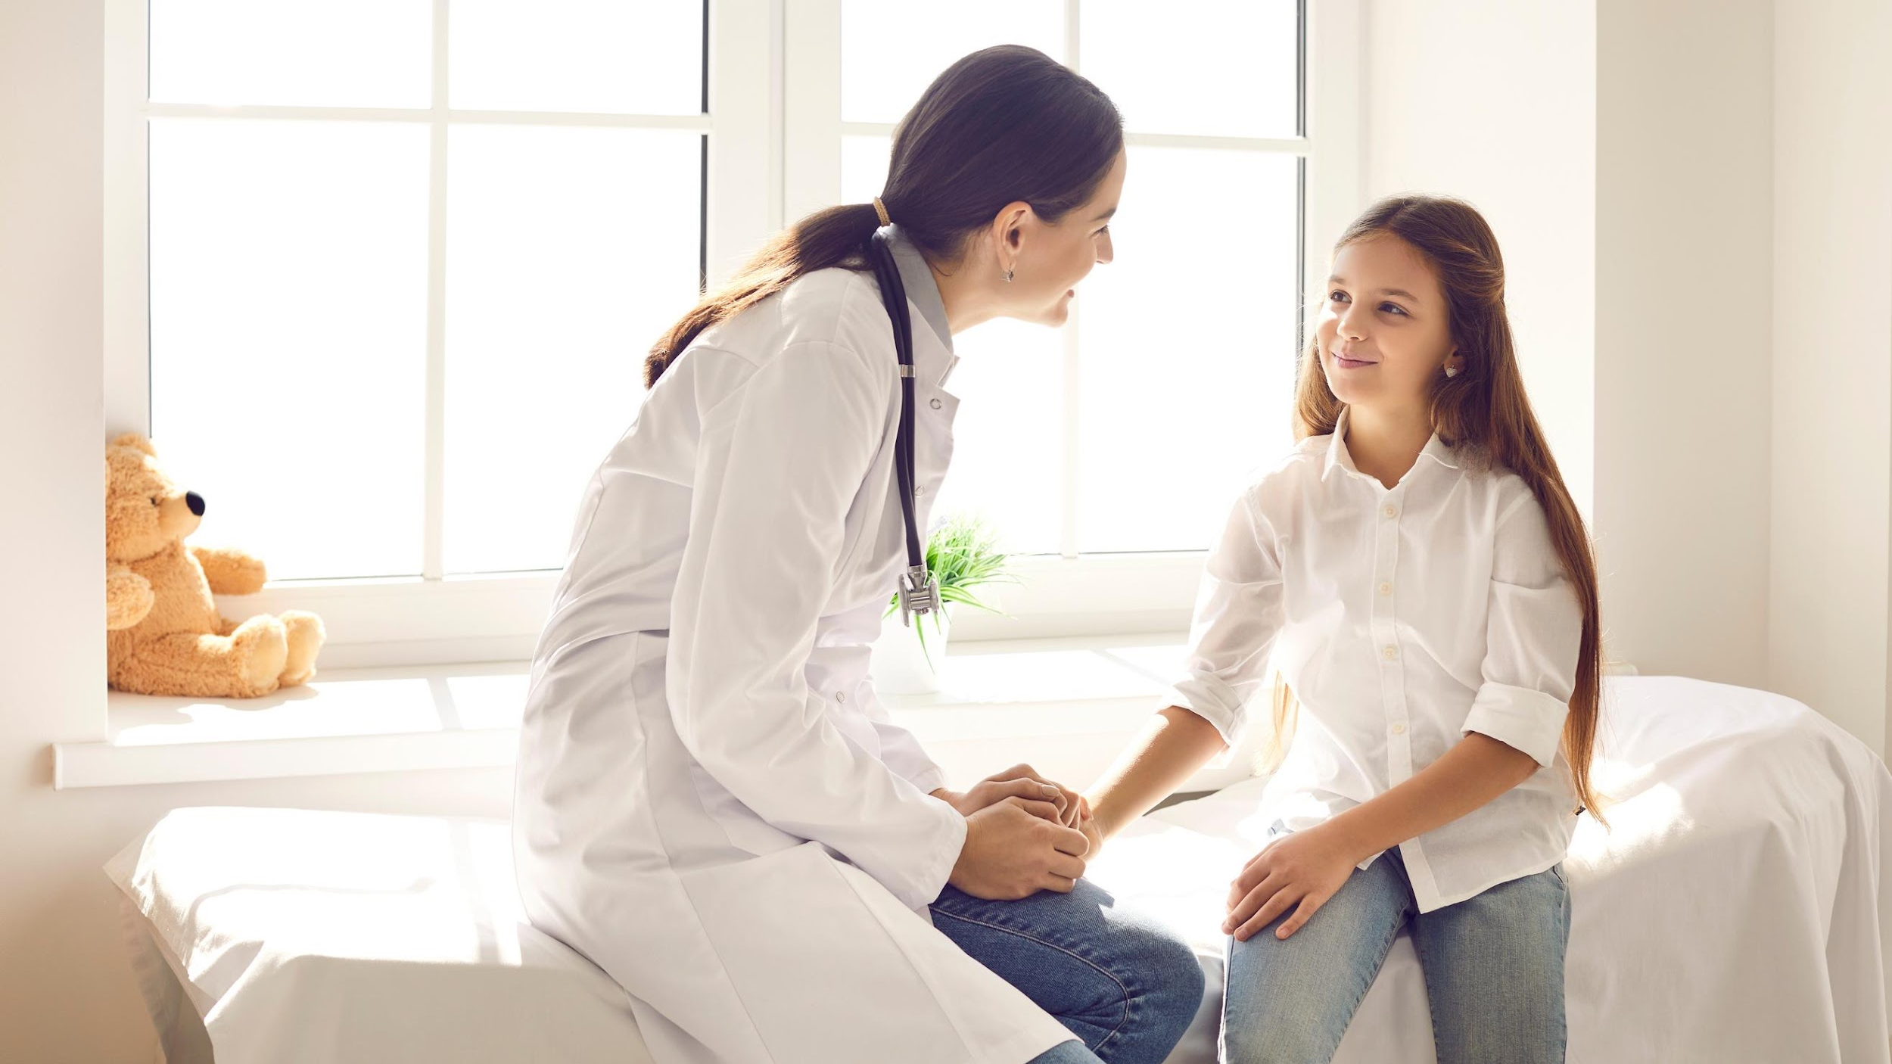
داکتر مراقبت دهنده اولیه
Notes:
داکتران مراقبت های اولیه (یا PCPs) که بنام داکتران داخله عمومی، داکتران فامیلی، کار آموزان، یا داکتران اطفال نیز شناخته میشوند. اینها به انواع مختلف مشکلات صحی افراد در سنین مختلف رسیدگی می کند. برای زنان امکان دارد داکتر مراقبت های اولیه هم معاینه صحتمندی زنان را انجام دهد.

Slide 15
نسائی-ولادی
Notes:
«OB/GYN» مخفف نسائی/ولادی است. داکتر نسائی داکتری است که از زنان و اطفال آنها در جریان حاملگی و ولادت مراقبت میکند

Slide 16
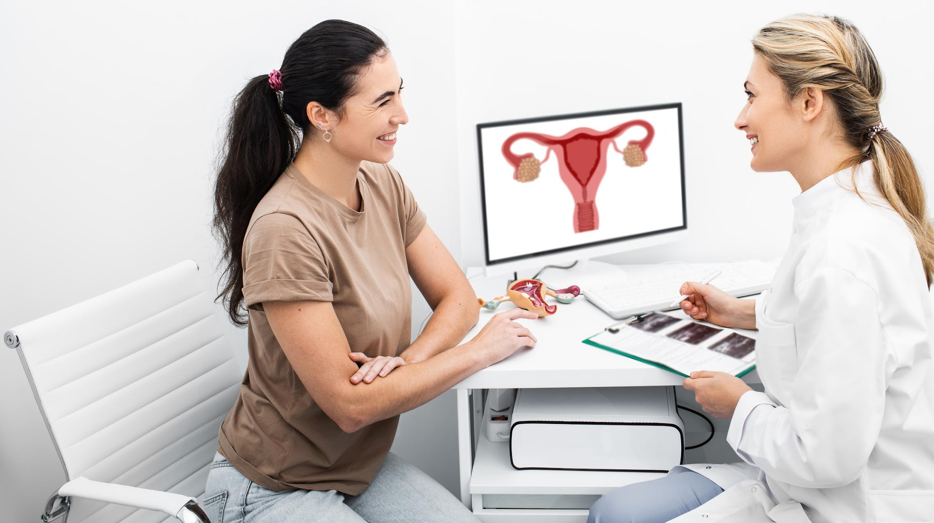
نسایی-ولادی
Notes:
داکتر ولادی در تداوی صحت باروری زنان تخصص دارد. داکتر های که در این بخش تخصص دارند اکثر هر دو وظیفه را انجام میدهند و به همین خاطر به نام OB/GYN یاد میشوند.

Slide 17
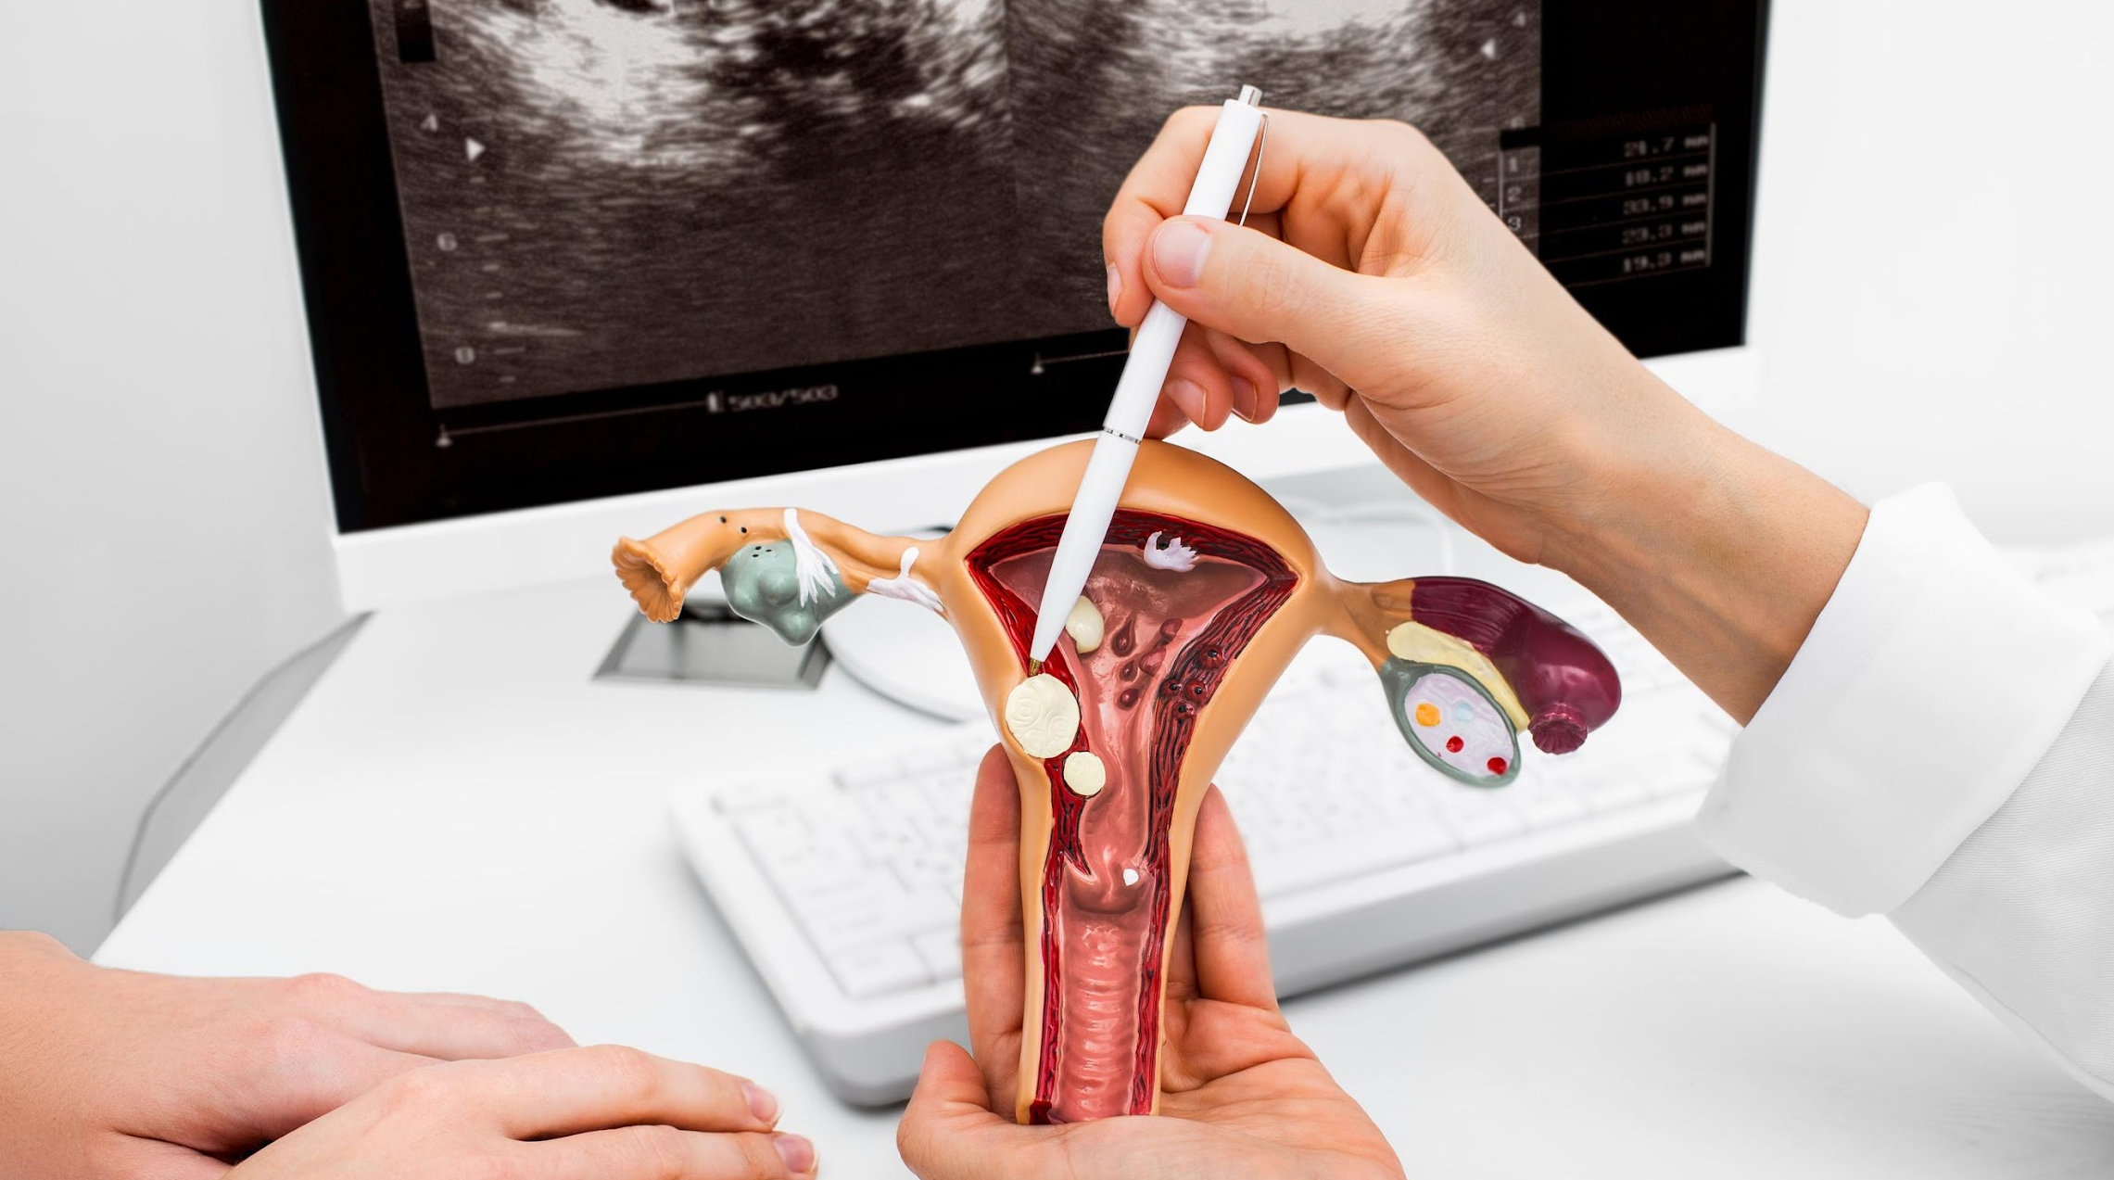
نسایی-ولادی
Notes:
داکتران OB/GYN از دوران نوجوانی الی قطع عادت ماهوار و فراتر از آن از زنان مراقبت میکنند.

Slide 18
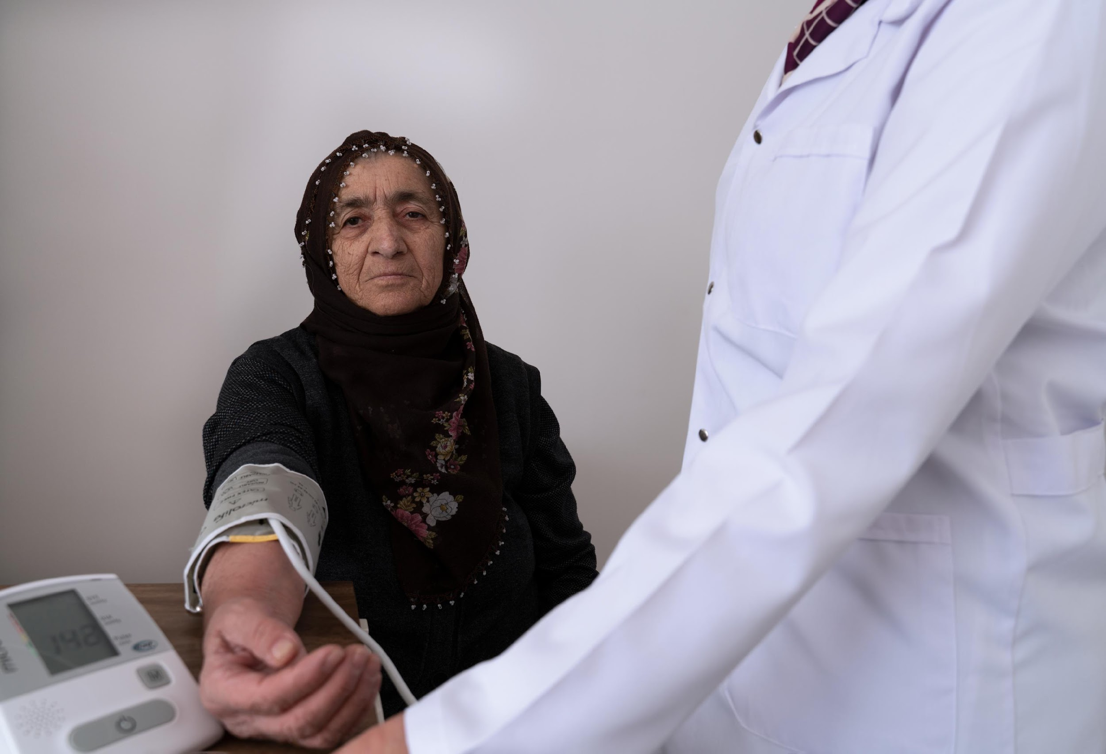
نرس متخصص
Notes:
نرس های متخصص به نرس های گفته میشوند که آموزش و دیپلوم های عالی را دریافت کرده اند. آنها مراقبت های وقایوی را فراهم میکنند، شرایط صحی را تشخیص میکنند و تداوی افرادی که نزد آنها مراجعه میکنند را مدیریت می نمایند. آنها بطور مستقلانه یا همراه با داکتران برای ارایه طیف کاملی از خدمات مراقبت های صحی کار میکنند.

Slide 19
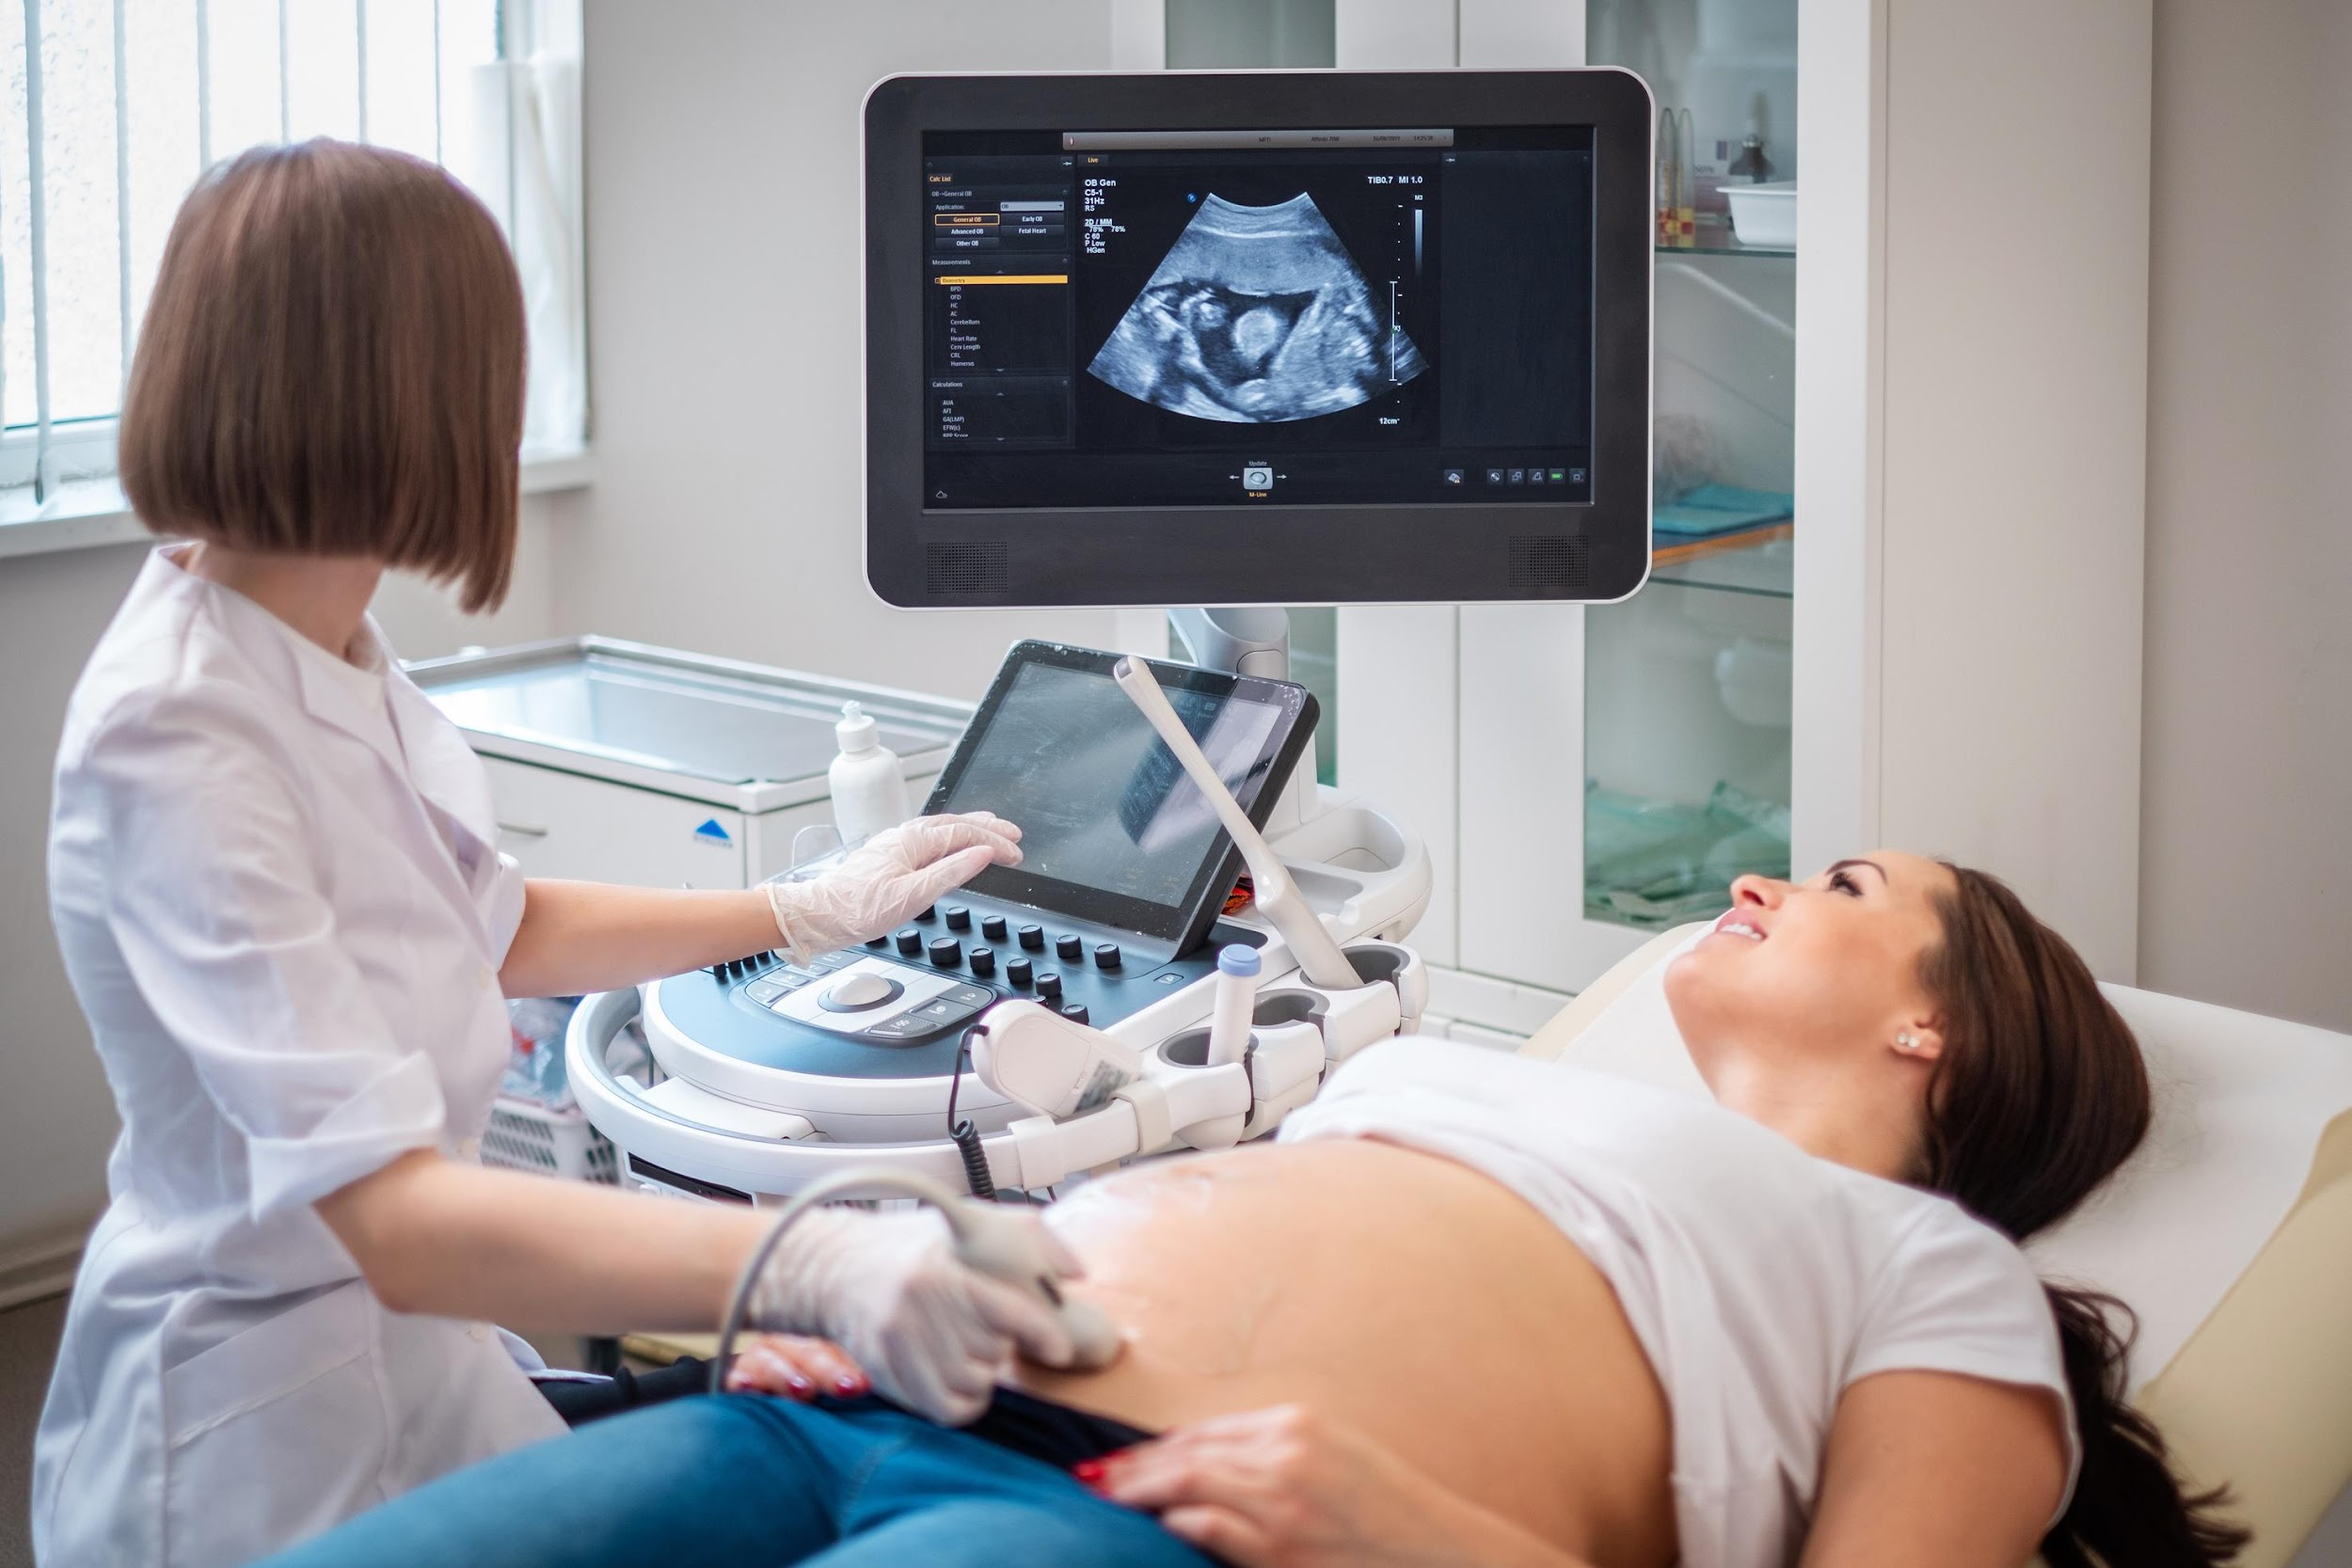
قابله
Notes:
قابله ها به متخصصین صحی گفته میشود که دوران حاملگی، ولادت، مراقبت از نوزاد و صحت بعد از ولادت را مدیریت میکنند. قابله ها معمولاً داکتر نیستند، اما بعضی آنها نرس هستند. قابله ها ممکن است با داکتران نسایی ولادی (OB/GYNS) و یا هم به تنهایی خود کار کنند.

Slide 20
بعدی را تماشا کنید
2
ویدیو 2: حقوق مریضان
ویدیو 2: حقوق مریضان؛ به شما کمک میکند تا حقوق صحی خود در ایالات متحده را درک نمایید و اینکه چگونه وعده ملاقات صحی خود را بطور عادی پیش ببرید.
Notes:
شما میتوانید مراقبت های صحی را از کارمندان صحی مختلف در ایالات متحده دریافت کنید. مهم نیست که شما مراقبت صحی را از کدام کارمند صحی دریافت میکنید، تمامی افراد در ایالات متحده عین حقوق صحی را دارند. برای معلومات بیشتر در مورد حقوق مراقبت های صحی مریض، ویدیوی دوم را تماشا کنید...

Slide 21
بعدی را تماشا کنید
3
2
ویدیو 3: در مورد معاینه
ویدیو 2: حقوق مریضان
به شما کمک میکند تا جزئیات اینکه در جریان یک معاینه صحتمندی زنان چه اتفاق می افتد را بدانید.
ویدیو 2: حقوق مریضان؛ به شما کمک میکند تا حقوق صحی خود در ایالات متحده را درک نمایید و اینکه چگونه وعده ملاقات صحی خود را بطور عادی پیش ببرید.
Notes:
...پس از آن برای معلومات مفصل در مورد اینکه در جریان معاینه صحتمندی زنان در ایالات متحده چه کار های صورت میگیرد، ویدیوی سوم را ببینید. تشکر از اینکه ویدیو را تماشا کردید!

